Slide 1
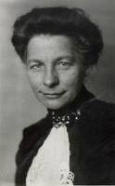
ŽIVLJENJE IN DELO
IVANA KOBILCA

Slide 2
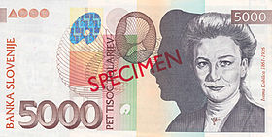
NASPLOŠNO
Ivana Kobilica je najpomembnejša slovenska slikarka,
Bila je izrazito meščanska umetnica,
Pripada generaciji slovenskih realistov,
Najpomembnejša dela ustvarila v osemdesetih letih 19. stoletja,
Slikala portrete in žanrskih upodobitve,portrete…
Portret Ivana Hribarja

Slide 3
OTROŠTVO
Rojena 20. decembear 1861 v Ljubljani,
Osnovno in meščansko šolo je obiskovala pri Uršulinkah,
Risati se je učila pri Idi Künl, hčerki slikarja Pavla Künla,
Leta 1879 je odšla na Dunaj, kjer je kopirala slike velikih slikarjev.

Slide 4
POKLICNA POT
Naša prva akademsko izobražena slikarka
članica SOCIETE NATIONALE DES BEAUX-ARTO
Sarajevo-dve freski v jezuitski cerkvi
Najpopularnejše podobe so bile razstavljene v dunajskem Kunstlerhausu in v Glaspalastu v Münchnu
Najpomembnejša slovenska slikarka
Izrazito meščanska slikarka
Umrla 4.12.1926 v Ljubljani

Slide 5
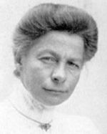
SMRT
Umrla je 4. decembra 1926, v Ljubljani, po težki operaciji, stara komaj 55 let.

Slide 6
DELA:
NAJPOMEMBNEJŠA DELA
KOFETARICA
POLETJE
LIKARICE
OTROCI V TRAVI

Slide 7
DEKLICA V
TEMNEM BREZROKAVNIKU
PARIŠKA BRANJEVKA
IN DRUGA DELA…

Slide 8
Viri
http://sl.wikipedia.org/wiki/Ivana_Kobilca
http://www.genspot.com/blog-1077/ivana-kobilica-slikarka.aspx
http://www.gimvic.org/projekti/mednarodni_projekti/woman/women/kobilica/slo/ivana.html

Slide 9
VIDEOPOSNETEK
http://www.dogaja.se/znani-slovenci/13236/ivana_kobilca/video288157/
PODROBNEJE PRIKAZUJE NJENA DELA!!!

